Slide 1
Paragraaf 1.2 Jagers worden boeren

Slide 2
In deze presentatie leer je:
hoe de landbouw ontstond
welke kenmerken de landbouwsamenleving had
hoe de landbouw werd verspreid en in Nederland kwam
hoe de jaartelling werkt en hoe we het verleden indelen
Kenmerkend aspect: het ontstaan van de landbouw en landbouwsamenlevingen

Slide 3
Het ontstaan van de landbouw
Ongeveer 11 000 jaar geleden (9000 v.C.) ontstond in het Midden-Oosten de akkerbouw. Later ontstond ook de veeteelt.
Het ontstaan van de landbouw was een revolutie. Daarom heet deze verandering de landbouwrevolutie.
De landbouwrevolutie was een langzame verandering. Landbouw werd op den duur het belangrijkste middel van bestaan.
akkerbouw: plantaardig voedsel verbouwen
veeteelt: fokken en houden van tamme dieren
landbouw: akkerbouw en veeteelt
revolutie: grote verandering
landbouwrevolutie: ontstaan van de landbouw

Slide 4
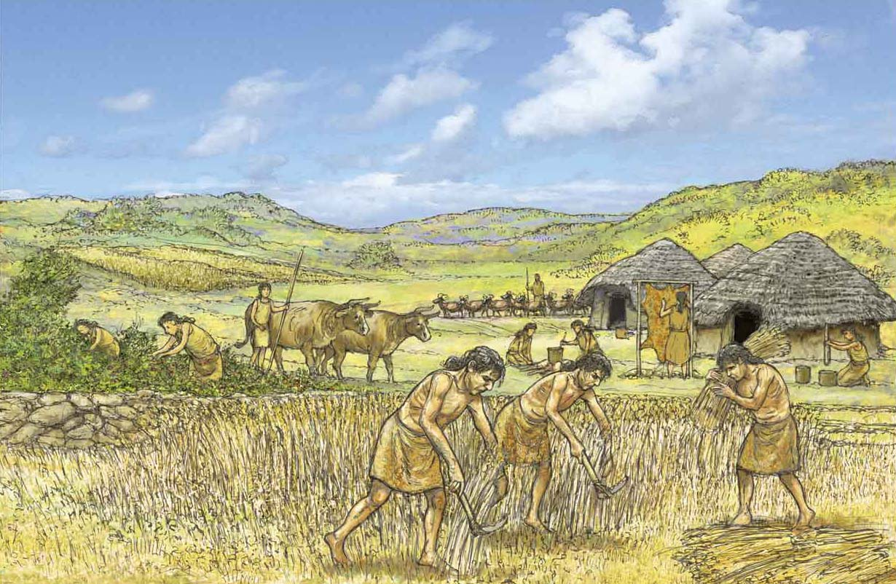
Landbouwsamenleving
Door de landbouwrevolutie ontstond de landbouwsamenleving: samenleving waarin mensen in dorpen leven van de landbouw.
De landbouw zette mensen aan tot het uitvinden van nieuwe voorwerpen, bijvoorbeeld nieuwe werktuigen: voorwerpen waarmee je iets doet of maakt, zoals potten en een ploeg.
Het ontstaan van de landbouw en landbouwsamenlevingen is een kenmerkend aspect van de tijd van jagers en boeren.

Slide 5
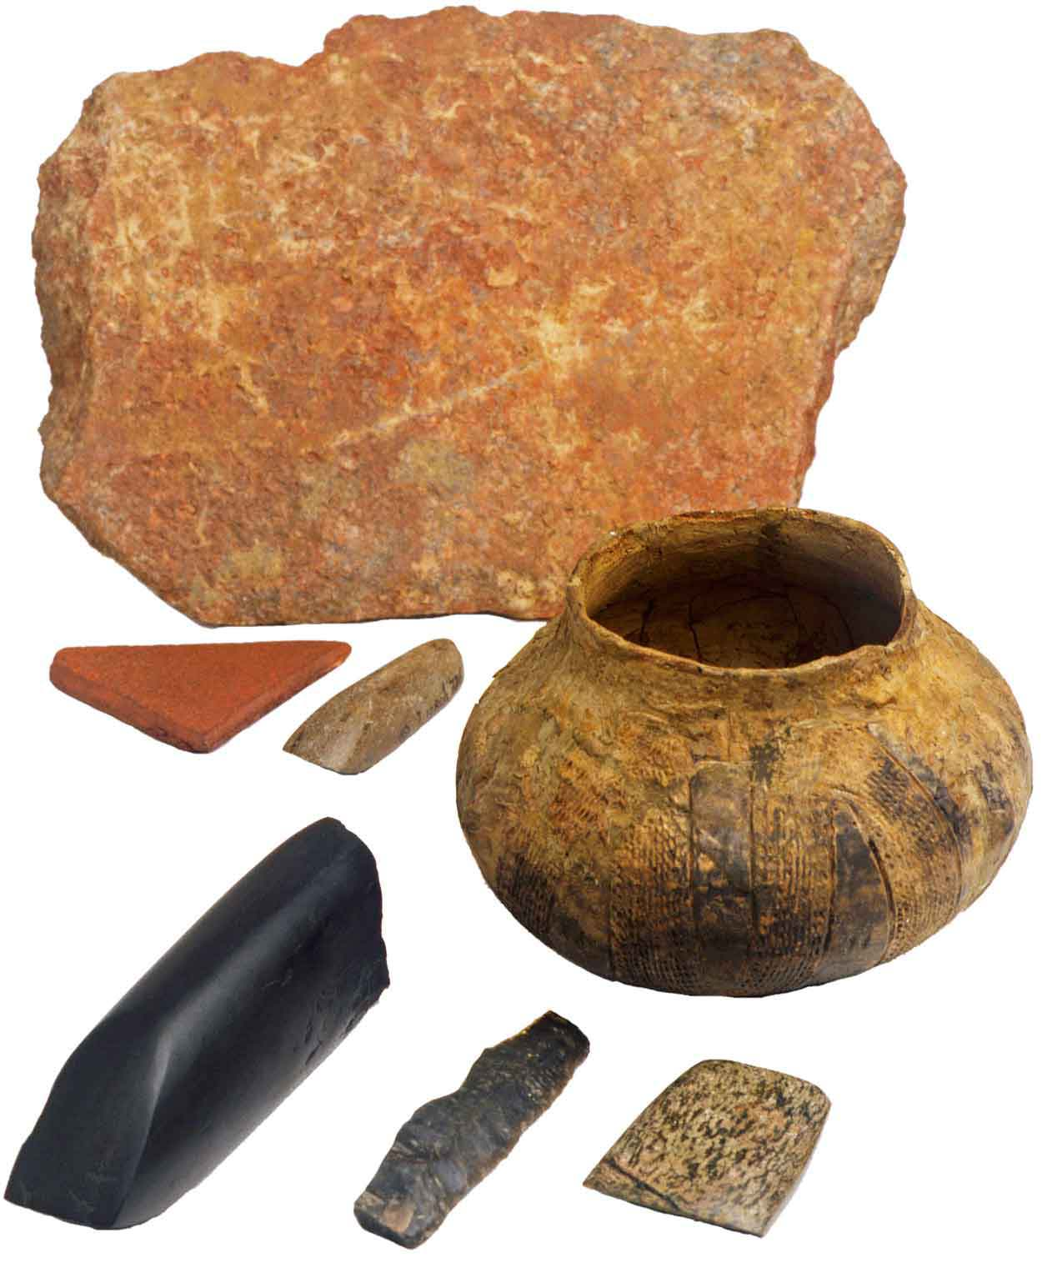
Landbouw in Nederland
Vanuit het Midden-Oosten verspreidden mensen de landbouw in Azië, Europa en Afrika.
In Nederland begon de landbouw ongeveer 7300 jaar geleden (5300 v.C.) in Zuid-Limburg.
Ongeveer 5000 jaar geleden (3000 v.C.) was de landbouw in heel Nederland.

Slide 6
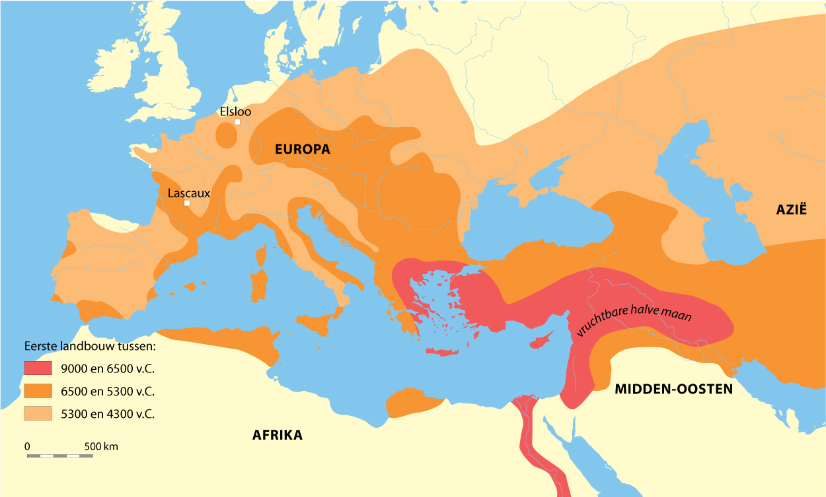
Verspreiding van de landbouw (9000-4300 v.C.)

Slide 7
Het verleden indelen
We gebruiken de christelijke jaartelling. Daarbij tellen we de jaren vanaf de geboorte van Jezus Christus.
We verdelen het verleden in tien tijdvakken. Het eerste tijdvak is de tijd van jagers en boeren.
Een andere verdeling van het verleden is de indeling in vijf perioden. De eerste periode is de prehistorie.
Elk tijdvak heeft een pictogram. Het pictogram van de tijd van jagers en boeren is een trechtervormige beker.
jaartelling: manier waarop mensen jaren tellen
tijd van jagers en boeren: (prehistorie) eerste tijdvak (tot 3000 v.C.)
prehistorie: (voorgeschiedenis, tijd van jagers en boeren) eerste periode: de tijd waaruit we geen geschreven bronnen hebben (tot 3000 v.C.)

